Slide 1
Authentication & Test

Slide 2
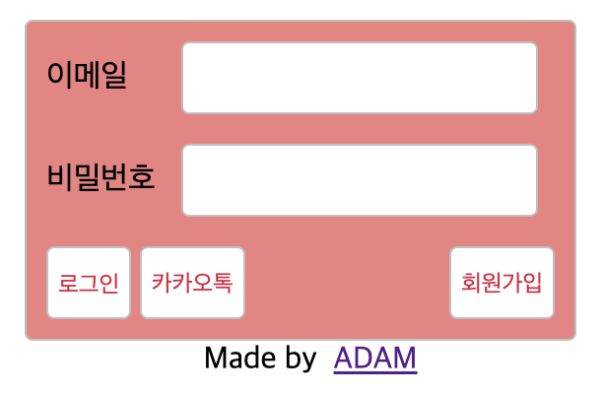
Authentication
SNS
2
Notes:
2

Slide 3
Authentication
프로젝트 생성 - sns
3
Notes:
3

Slide 4
Authentication
프로젝트 기본 설정
필요한 패키지 설치
npm install express morgan dotenv compression morgan file-stream-rotator multer cookie-parser express-session express-mysql-session mysql2 sequelize sequelize-cli nunjucks
npm install --save-dev nodemon
package.json 수정
"scripts": {
"start": "nodemon app",
"test": "test"
}
sequelize 초기화
npx sequelize init
4
Notes:
4

Slide 5
Authentication
프로젝트 기본 설정
프로젝트에 views 디렉토리, routes 디렉토리, public 디렉토리 생성
마지막 변경 날짜를 저장할 update.txt 파일을 생성
5
Notes:
5

Slide 6
Authentication
프로젝트 기본 설정
프로젝트에 .env 파일을 생성하고 작성
PORT=9000
COOKIE_SECRET=sns
HOST='localhost'
MYSQLPORT=3306
USERID='adam'
PASSWORD='wnddkd'
DATABASE='node'
6
Notes:
6

Slide 7
Authentication
프로젝트 기본 설정
프로젝트에 App.js 파일을 생성하고 작성
const express = require('express');
const dotenv = require('dotenv');
dotenv.config();
//서버 설정
const app = express();
app.set('port', process.env.PORT);
//로그 출력 설정
const fs = require('fs');
const path = require('path');
//static 파일의 경로 설정
app.use(express.static(path.join(__dirname, 'public')));
7
Notes:
7

Slide 8
Authentication
프로젝트 기본 설정
프로젝트에 App.js 파일을 생성하고 작성
//view template 설정
const nunjucks = require('nunjucks');
app.set('view engine', 'html');
nunjucks.configure('views', {
express:app,
watch: true,
});
8
Notes:
8

Slide 9
Authentication
프로젝트 기본 설정
프로젝트에 App.js 파일을 생성하고 작성
const morgan = require('morgan');
const FileStreamRotator = require('file-stream-rotator');
const logDirectory = path.join(__dirname, 'log');
// 로그 디렉토리 생성
fs.existsSync(logDirectory) || fs.mkdirSync(logDirectory);
// 로그 파일 옵션 설정
const accessLogStream = FileStreamRotator.getStream({
date_format: 'YYYYMMDD',
filename: path.join(logDirectory, 'access-%DATE%.log'),
frequency: 'daily',
verbose: false
});
// 로그 설정
app.use(morgan('combined', {stream: accessLogStream}));
9
Notes:
9

Slide 10
Authentication
프로젝트 기본 설정
프로젝트에 App.js 파일을 생성하고 작성
//출력하는 파일 압축해서 전송
const compression = require('compression');
app.use(compression());
//post 방식의 파라미터 읽기
let bodyParser = require('body-parser');
app.use( bodyParser.json()); // to support JSON-encoded bodies
app.use(bodyParser.urlencoded({ // to support URL-encoded bodies
extended: true
}));
//쿠키 설정
const cookieParser = require('cookie-parser');
app.use(cookieParser(process. env.COOKIE_SECRET));
10
Notes:
10

Slide 11
Authentication
프로젝트 기본 설정
프로젝트에 App.js 파일을 생성하고 작성
//세션 설정
const session = require("express-session");
let options = {
host :process.env.HOST,
port : process.env.MYSQLPORT,
user : process.env.USERID,
password : process.env.PASSWORD,
database : process.env.DATABASE
};
const MySQLStore = require('express-mysql-session')(session);
app.use(
session({
secret: process.env.COOKIE_SECRET,
resave: false,
saveUninitialized: true,
store : new MySQLStore(options)
})
);
11
Notes:
11

Slide 12
Authentication
프로젝트 기본 설정
프로젝트에 App.js 파일을 생성하고 작성
//라우터 설정
const pageRouter =require('./routes/page');
app.use ('/',pageRouter);
//에러가 발생한 경우 처리
app.use((req, res, next) => {
const err = new Error(`${req.method} ${req.url} 라우터가 없습니다.`);
err.status = 404;
next(err);
});
//에러가 발생한 경우 처리
app.use((err, req, res, next) => {
res.locals.message = err.message;
res.locals.error = process.env.NODE_ENV !== 'production' ? err : {};
res.status(err.status || 500);
res.render('error');
});
app.listen(app.get('port'), () => {
console.log(app.get('port'), '번 포트에서 대기 중');
});
12
Notes:
12

Slide 13
Authentication
프로젝트 기본 설정
routes 디렉토리에 page.js 파일을 생성하고 작성
const express = require('express');
const router = express.Router();
router.use((req, res, next) => {
res.locals.user = null;
res.locals.followerCount = 0;
res.locals.followingCount = 0;
res.locals.followerIdList = [];
next();
});
13
Notes:
13

Slide 14
Authentication
프로젝트 기본 설정
routes 디렉토리에 page.js 파일을 생성하고 작성
router.get('/profile', (req, res) => {
res.render('profile', {
title: '내 정보 - NodeAuthentication'
});
});
router.get('/join', (req, res) => {
res.render('join', {
title: '회원가입 - NodeAuthentication'
});
});
router.get('/', (req, res, next) => {
const twits = [];
res.render('main', {
title: 'NodeAuthentication',
twits,
});
});
module.exports = router;
14
Notes:
14

Slide 15
Authentication
프로젝트 기본 설정
views 디렉토리에 공통된 레이아웃을 위한 layout.html 파일을 생성하고 작성
<!DOCTYPE html>
<html>
<head>
<meta charset="UTF-8">
<title>{{title}}</title>
<meta name="viewport" content="width=device-width, user-scalable=no">
<meta http-equiv="X-UA-Compatible" content="IE=edge">
<link rel="stylesheet" href="/main.css">
</head>
15
Notes:
15

Slide 16
Authentication
프로젝트 기본 설정
views 디렉토리에 공통된 레이아웃을 위한 layout.html 파일을 생성하고 작성
<body>
<div class="container">
<div class="profile-wrap">
<div class="profile">
{% if user and user.id %}
<div class="user-name">{{'안녕하세요! ' + user.nick + '님'}}</div>
<div class="half">
<div>팔로잉</div>
<div class="count following-count">{{followingCount}}</div>
</div>
<div class="half">
<div>팔로워</div>
<div class="count follower-count">{{followerCount}}</div>
</div>
16
Notes:
16

Slide 17
Authentication
프로젝트 기본 설정
views 디렉토리에 공통된 레이아웃을 위한 layout.html 파일을 생성하고 작성
<input id="my-id" type="hidden" value="{{user.id}}">
<a id="my-profile" href="/profile" class="btn">내 프로필</a>
<a id="logout" href="/auth/logout" class="btn">로그아웃</a>
{% else %}
<form id="login-form" action="/auth/login" method="post">
<div class="input-group">
<label for="email">이메일</label>
<input id="email" type="email" name="email" required autofocus>
</div>
<div class="input-group">
<label for="password">비밀번호</label>
<input id="password" type="password" name="password" required>
</div>
<a id="join" href="/join" class="btn">회원가입</a>
<button id="login" type="submit" class="btn">로그인</button>
<a id="kakao" href="/auth/kakao" class="btn">카카오톡</a>
</form>
{% endif %}
</div>
17
Notes:
17

Slide 18
Authentication
프로젝트 기본 설정
views 디렉토리에 공통된 레이아웃을 위한 layout.html 파일을 생성하고 작성
<footer>
Made by&nbsp;
<a href="https://ggangpae1.tistory.com/" target="_blank">ADAM</a>
</footer>
</div>
{% block content %}
{% endblock %}
</div>
<script src="https://unpkg.com/axios/dist/axios.min.js"></script>
<script>
window.onload = () => {
if (new URL(location.href).searchParams.get('loginError')) {
alert(new URL(location.href).searchParams.get('loginError'));
}
};
</script>
{% block script %}
{% endblock %}
</body>
</html>
18
Notes:
18

Slide 19
Authentication
프로젝트 기본 설정
views 디렉토리에 메인 화면을 위한 main.html 파일을 생성하고 작성
{% extends 'layout.html' %}
{% block content %}
<div class="timeline">
{% if user %}
<div>
<form id="twit-form" action="/post" method="post" enctype="multipart/form-data">
<div class="input-group">
<textarea id="twit" name="content" maxlength="140"></textarea>
</div>
<div class="img-preview">
<img id="img-preview" src="" style="display: none;" width="250" alt="미리보기">
<input id="img-url" type="hidden" name="url">
</div>
19
Notes:
19

Slide 20
Authentication
프로젝트 기본 설정
views 디렉토리에 메인 화면을 위한 main.html 파일을 생성하고 작성
<div>
<label id="img-label" for="img">사진 업로드</label>
<input id="img" type="file" accept="image/*">
<button id="twit-btn" type="submit" class="btn">게시</button>
</div>
</form>
</div>
{% endif %}
20
Notes:
20

Slide 21
Authentication
프로젝트 기본 설정
views 디렉토리에 메인 화면을 위한 main.html 파일을 생성하고 작성
<div class="twits">
{% for twit in twits %}
<div class="twit">
<input type="hidden" value="{{twit.User.id}}" class="twit-user-id">
<input type="hidden" value="{{twit.id}}" class="twit-id">
<div class="twit-author">{{twit.User.nick}}</div>
{% if not followerIdList.includes(twit.User.id) and twit.User.id !== user.id %}
<button class="twit-follow">팔로우하기</button>
{% endif %}
<div class="twit-content">{{twit.content}}</div>
{% if twit.img %}
<div class="twit-img"><img src="{{twit.img}}" alt="섬네일"></div>
{% endif %}
</div>
{% endfor %}
</div>
</div>
{% endblock %}
21
Notes:
21

Slide 22
Authentication
프로젝트 기본 설정
views 디렉토리에 메인 화면을 위한 main.html 파일을 생성하고 작성
{% block script %}
<script>
if (document.getElementById('img')) {
document.getElementById('img').addEventListener('change', function(e) {
const formData = new FormData();
console.log(this, this.files);
formData.append('img', this.files[0]);
axios.post('/post/img', formData)
.then((res) => {
document.getElementById('img-url').value = res.data.url;
document.getElementById('img-preview').src = res.data.url;
document.getElementById('img-preview').style.display = 'inline';
})
.catch((err) => {
console.error(err);
});
});
}
22
Notes:
22

Slide 23
Authentication
프로젝트 기본 설정
views 디렉토리에 메인 화면을 위한 main.html 파일을 생성하고 작성
document.querySelectorAll('.twit-follow').forEach(function(tag) {
tag.addEventListener('click', function() {
const myId = document.querySelector('#my-id');
if (myId) {
const userId = tag.parentNode.querySelector('.twit-user-id').value;
if (userId !== myId.value) {
if (confirm('팔로잉하시겠습니까?')) {
axios.post(`/user/${userId}/follow`)
.then(() => {
location.reload();
})
.catch((err) => {
console.error(err);
});
}
}
}
});
});
</script>
{% endblock %}
23
Notes:
23

Slide 24
Authentication
프로젝트 기본 설정
views 디렉토리에 사용자의 팔로워 와 팔로잉 중인 목록을 출력하기 위한 profile.html 파일을 생성하고 작성
{% extends 'layout.html' %}
{% block content %}
<div class="timeline">
<div class="followings half">
<h2>팔로잉 목록</h2>
{% if user.Followings %}
{% for following in user.Followings %}
<div>{{following.nick}}</div>
{% endfor %}
{% endif %}
</div>
<div class="followers half">
<h2>팔로워 목록</h2>
{% if user.Followers %}
{% for follower in user.Followers %}
<div>{{follower.nick}}</div>
{% endfor %}
{% endif %}
</div>
</div>
{% endblock %}
24
Notes:
24

Slide 25
Authentication
프로젝트 기본 설정
views 디렉토리에 회원 가입을 위한 join.html 파일을 생성하고 작성
{% extends 'layout.html' %}
{% block content %}
<div class="timeline">
<form id="join-form" action="/auth/join" method="post">
<div class="input-group">
<label for="join-email">이메일</label>
<input id="join-email" type="email" name="email"></div>
<div class="input-group">
<label for="join-nick">닉네임</label>
<input id="join-nick" type="text" name="nick"></div>
<div class="input-group">
<label for="join-password">비밀번호</label>
<input id="join-password" type="password" name="password">
</div>
<button id="join-btn" type="submit" class="btn">회원가입</button>
</form>
</div>
{% endblock %}
25
Notes:
25

Slide 26
Authentication
프로젝트 기본 설정
views 디렉토리에 회원 가입을 위한 join.html 파일을 생성하고 작성
{% block script %}
<script>
window.onload = () => {
if (new URL(location.href).searchParams.get('error')) {
alert('이미 존재하는 이메일입니다.');
}
};
</script>
{% endblock %}
26
Notes:
26

Slide 27
Authentication
프로젝트 기본 설정
views 디렉토리에 에러 메시지를 출력하기 위한 error.html 파일을 생성하고 작성
{% extends 'layout.html' %}
{% block content %}
<h1>{{message}}</h1>
<h2>{{error.status}}</h2>
<pre>{{error.stack}}</pre>
{% endblock %}
27
Notes:
27

Slide 28
Authentication
프로젝트 기본 설정
public 디렉토리에 스타일 설정을 위한 main.css 파일을 생성하고 작성
* { box-sizing: border-box; }
html, body { margin: 0; padding: 0; height: 100%; }
.btn {
display: inline-block;
padding: 0 5px;
text-decoration: none;
cursor: pointer;
border-radius: 4px;
background: white;
border: 1px solid silver;
color: crimson;
height: 37px;
line-height: 37px;
vertical-align: top;
font-size: 12px;
}
28
Notes:
28

Slide 29
Authentication
프로젝트 기본 설정
public 디렉토리에 스타일 설정을 위한 main.css 파일을 생성하고 작성
input[type='text'], input[type='email'], input[type='password'], textarea {
border-radius: 4px;
height: 37px;
padding: 10px;
border: 1px solid silver;
}
.container { width: 100%; height: 100%; }
@media screen and (min-width: 800px) {
.container { width: 800px; margin: 0 auto; }
}
29
Notes:
29

Slide 30
Authentication
프로젝트 기본 설정
public 디렉토리에 스타일 설정을 위한 main.css 파일을 생성하고 작성
.input-group { margin-bottom: 15px; }
.input-group label { width: 25%; display: inline-block; }
.input-group input { width: 70%; }
.half { float: left; width: 50%; margin: 10px 0; }
#join { float: right; }
.profile-wrap {
width: 100%;
display: inline-block;
vertical-align: top;
margin: 10px 0;
}
@media screen and (min-width: 800px) {
.profile-wrap { width: 290px; margin-bottom: 0; }
}
30
Notes:
30

Slide 31
Authentication
프로젝트 기본 설정
public 디렉토리에 스타일 설정을 위한 main.css 파일을 생성하고 작성
.profile {
text-align: left;
padding: 10px;
margin-right: 10px;
border-radius: 4px;
border: 1px solid silver;
background: lightcoral;
}
.user-name { font-weight: bold; font-size: 18px; }
.count { font-weight: bold; color: crimson; font-size: 18px; }
.timeline {
margin-top: 10px;
width: 100%;
display: inline-block;
border-radius: 4px;
vertical-align: top;
}
@media screen and (min-width: 800px) { .timeline { width: 500px; } }
31
Notes:
31

Slide 32
Authentication
프로젝트 기본 설정
public 디렉토리에 스타일 설정을 위한 main.css 파일을 생성하고 작성
#twit-form {
border-bottom: 1px solid silver;
padding: 10px;
background: lightcoral;
overflow: hidden;
}
#img-preview { max-width: 100%; }
#img-label {
float: left;
cursor: pointer;
border-radius: 4px;
border: 1px solid crimson;
padding: 0 10px;
color: white;
font-size: 12px;
height: 37px;
line-height: 37px;
}
#img { display: none; }
32
Notes:
32

Slide 33
Authentication
프로젝트 기본 설정
public 디렉토리에 스타일 설정을 위한 main.css 파일을 생성하고 작성
#twit { width: 100%; min-height: 72px; }
#twit-btn {
float: right;
color: white;
background: crimson;
border: none;
}
.twit {
border: 1px solid silver;
border-radius: 4px;
padding: 10px;
position: relative;
margin-bottom: 10px;
}
33
Notes:
33

Slide 34
Authentication
프로젝트 기본 설정
public 디렉토리에 스타일 설정을 위한 main.css 파일을 생성하고 작성
.twit-author { display: inline-block; font-weight: bold; margin-right: 10px; }
.twit-follow {
padding: 1px 5px;
background: #fff;
border: 1px solid silver;
border-radius: 5px;
color: crimson;
font-size: 12px;
cursor: pointer;
}
.twit-img { text-align: center; }
.twit-img img { max-width: 75%; }
.error-message { color: red; font-weight: bold; }
#search-form { text-align: right; }
#join-form { padding: 10px; text-align: center; }
#hashtag-form { text-align: right; }
footer { text-align: center; }
34
Notes:
34

Slide 35
Authentication
데이터베이스 설정
테이블 구조
user 테이블
이메일
닉네임
비밀번호
로그인 방법: local 과 kakao로 구분
카카오 아이디
생성 시간
수정 시간
삭제 시간
35
Notes:
35

Slide 36
Authentication
데이터베이스 설정
테이블 구조
Post 테이블
게시글 내용
이미지 파일의 경로
HashTag 테이블
태그 이름
36
Notes:
36

Slide 37
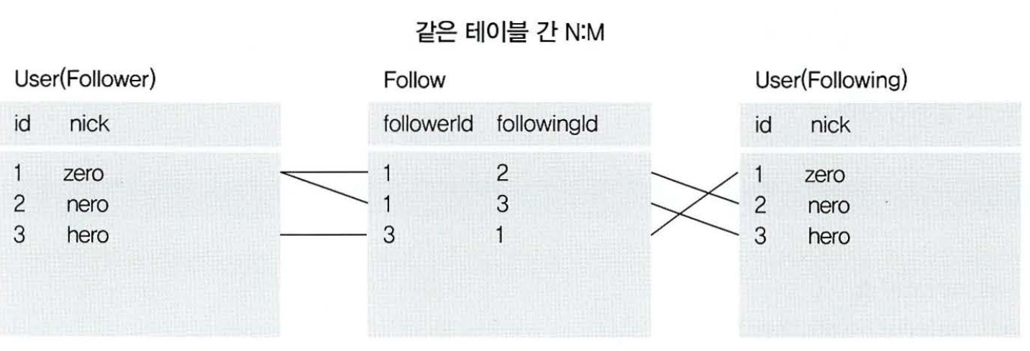
Authentication
데이터베이스 설정
테이블 사이의 관계
User 와 Post는 1:N 관계
User 와 User는 N:M 관계
HashTag 와 Post는 N:M 관계
37
Notes:
37

Slide 38
Authentication
데이터베이스 설정
models 디렉토리에 user 테이블의 모델을 위한 user.js 파일을 생성하고 작성
const Sequelize = require('sequelize');
module.exports = class User extends Sequelize.Model {
static init(sequelize) {
return super.init({
email: {
type: Sequelize.STRING(40),
allowNull: true,
unique: true,
},
nick: {
type: Sequelize.STRING(15),
allowNull: false,
},
password: {
type: Sequelize.STRING(100),
allowNull: true,
},
38
Notes:
38

Slide 39
Authentication
데이터베이스 설정
models 디렉토리에 user 테이블의 모델을 위한 user.js 파일을 생성하고 작성
provider: {
type: Sequelize.STRING(10),
allowNull: false,
defaultValue: 'local',
},
snsId: {
type: Sequelize.STRING(30),
allowNull: true,
},
}, {
sequelize,
timestamps: true,
underscored: false,
modelName: 'User',
tableName: 'snsuser',
paranoid: true,
charset: 'utf8',
collate: 'utf8_general_ci',
});
}
39
Notes:
39

Slide 40
Authentication
데이터베이스 설정
models 디렉토리에 user 테이블의 모델을 위한 user.js 파일을 생성하고 작성
static associate(db) {
db.User.hasMany(db.Post);
db.User.belongsToMany(db.User, {
foreignKey: 'followingId',
as: 'Followers',
through: 'Follow',
});
db.User.belongsToMany(db.User, {
foreignKey: 'followerId',
as: 'Followings',
through: 'Follow',
});
}
};
40
Notes:
40

Slide 41
Authentication
데이터베이스 설정
models 디렉토리에 post 테이블의 모델을 위한 post.js 파일을 생성하고 작성
const Sequelize = require('sequelize');
module.exports = class Post extends Sequelize.Model {
static init(sequelize) {
return super.init({
content: {
type: Sequelize.STRING(140),
allowNull: false,
},
img: {
type: Sequelize.STRING(200),
allowNull: true,
},
},
41
Notes:
41

Slide 42
Authentication
데이터베이스 설정
models 디렉토리에 post 테이블의 모델을 위한 post.js 파일을 생성하고 작성
{
sequelize,
timestamps: true,
underscored: false,
modelName: 'Post',
tableName: 'posts',
paranoid: false,
charset: 'utf8mb4',
collate: 'utf8mb4_general_ci',
});
}
static associate(db) {
db.Post.belongsTo(db.User);
db.Post.belongsToMany(db.Hashtag, { through: 'PostHashtag' });
}
};
42
Notes:
42

Slide 43
Authentication
데이터베이스 설정
models 디렉토리에 hashtag 테이블의 모델을 위한 hashtag.js 파일을 생성하고 작성
const Sequelize = require('sequelize');
module.exports = class Hashtag extends Sequelize.Model {
static init(sequelize) {
return super.init({
title: {
type: Sequelize.STRING(15),
allowNull: false,
unique: true,
},
}, {
sequelize,
timestamps: true,
underscored: false,
modelName: 'Hashtag',
tableName: 'hashtags',
paranoid: false,
charset: 'utf8mb4',
collate: 'utf8mb4_general_ci',
});
}
43
Notes:
43

Slide 44
Authentication
데이터베이스 설정
models 디렉토리에 hashtag 테이블의 모델을 위한 hashtag.js 파일을 생성하고 작성
static associate(db) {
db.Hashtag.belongsToMany(db.Post, { through: 'PostHashtag' });
}
};
44
Notes:
44

Slide 45
Authentication
데이터베이스 설정
models 디렉토리의 index.js 파일의 데이터베이스 설정을 수정
const Sequelize = require('sequelize');
const env = process.env.NODE_ENV || 'development';
const config = require('../config/config')[env];
const User = require('./user');
const Post = require('./post');
const Hashtag = require('./hashtag');
const db = {};
const sequelize = new Sequelize(
config.database, config.username, config.password, config,
);
db.sequelize = sequelize;
db.User = User;
db.Post = Post;
db.Hashtag = Hashtag;
45
Notes:
45

Slide 46
Authentication
데이터베이스 설정
models 디렉토리의 index.js 파일의 데이터베이스 설정을 수정
User.init(sequelize);
Post.init(sequelize);
Hashtag.init(sequelize);
User.associate(db);
Post.associate(db);
Hashtag.associate(db);
module.exports = db;
46
Notes:
46

Slide 47
Authentication
데이터베이스 설정
config 디렉토리의 config.js 파일의 접속 정보 수정
{
"development": {
"username": "adam",
"password": "wnddkd",
"database": "adam",
"host": "127.0.0.1",
"dialect": "mysql"
},
"test": {
"username": "adam",
"password": "wnddkd",
"database": "adam",
"host": "127.0.0.1",
"dialect": "mysql"
},
"production": {
"username": "adam",
"password": "wnddkd",
"database": "adam",
"host": "127.0.0.1",
"dialect": "mysql"
}
}
47
Notes:
47

Slide 48
Authentication
데이터베이스 설정
App.js 파일에 모델을 서버와 연결하는 코드를 추가
const { sequelize } = require('./models');
sequelize.sync({force:false})
.then(()=>{
console.log('데이터베이스 연결 성공');
})
.catch((err)=>{
console.error(err);
})
48
Notes:
48

Slide 49
Authentication
데이터베이스 설정
데이터베이스 생성 – 데이터베이스가 없는 경우에만 수행
npx sequelize-cli db:create
서버를 실행하면 테이블이 없는 경우 자동으로 테이블 생성
npm start
49
Notes:
49

Slide 50
Authentication
Passport 모듈
세션 과 쿠키 처리 와 같은 작업을 단순화 해주는 모듈
Social 로그인 구현 처리 가능
Passport.js 는 현재 약 300가지의 인증 방법을 전략(strategy) 이라는 이름으로 제공하는데 전략을 추가하는 것만으로 복잡한 인증 기능을 손쉽게 이용할 수 있음
https://www.passportjs.org/
50
Notes:
50

Slide 51
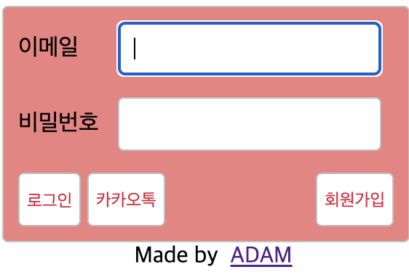
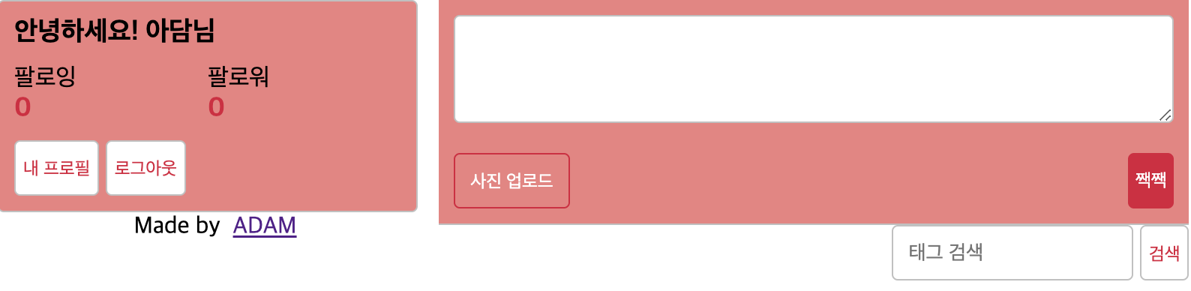
Authentication
로그인
51
Notes:
51

Slide 52
Authentication
로그인 구현을 passport 모듈 사용 설정
모듈 설치
npm install passport passport-local bcrypt
52
Notes:
52

Slide 53
Authentication
로그인 구현을 passport 모듈 사용 설정
App.js 파일에 Passport 모듈 연결하는 코드를 추가
const passport = require('passport');
const passportConfig = require('./passport');
passportConfig();
app.use(passport.initialize());
app.use(passport.session());
53
Notes:
53

Slide 54
Authentication
로그인 구현을 passport 모듈 사용 설정
인증에 관련된 설정이 저장될 passport 디렉토리를 생성
54
Notes:
54

Slide 55
Authentication
로컬 로그인 구현
passport 디렉토리에 Passport 설정을 위한 index.js 파일을 생성하고 작성
const passport = require('passport');
const local = require('./localStrategy');
const User = require('../models/user');
module.exports = () => {
//로그인 했을 때 사용자 정보 객체를 이용해서 사용자의 아이디를 deserializeUser 에게 넘김
passport.serializeUser((user, done) => {
done(null, user.id);
});
passport.deserializeUser((id, done) => {
//데이터베이스에서 id에 해당하는 값이 있는지 찾아서 세션에 저장
User.findOne({ where: { id } })
.then(user => done(null, user))
.catch(err => done(err));
});
local();
};
55
Notes:
55

Slide 56
Authentication
로컬 로그인 구현
routes 디렉토리에 로그인 여부를 판단하기 위한 middlewares.js 파일을 생성하고 작성
exports.isLoggedIn = (req, res, next) => {
//로그인 되어 있으면 다음 라우터 처리를 수행하고 그렇지 않으면 에러 발생
if (req.isAuthenticated()) {
next();
} else {
res.status(403).send('로그인 필요');
}
};
exports.isNotLoggedIn = (req, res, next) => {
//로그인 되어 있지 않았다면 다음으로 넘어가고 그렇지 않으면 리다이렉트
if (!req.isAuthenticated()) {
next();
} else {
const message = encodeURIComponent('로그인한 상태입니다.');
res.redirect(`/?error=${message}`);
}
};
56
Notes:
56

Slide 57
Authentication
로컬 로그인 구현
routes 디렉토리의 page.js 파일의 내용 수정
const express = require('express');
const {isLoggedIn, isNotLoggedIn} = require('./middlewares');
const router = express.Router();
router.use((req, res, next) => {
res.locals.user = req.user;
res.locals.followerCount = 0;
res.locals.followingCount = 0;
res.locals.followerIdList = [];
next();
});
router.get('/profile', isLoggedIn, (req, res) => {
res.render('profile', { title: '내 정보 - NodeAuthentication' });
});
router.get('/join', isNotLoggedIn, (req, res) => {
res.render('join', { title: '회원가입 - NodeAuthentication' });
});
57
Notes:
57

Slide 58
Authentication
로컬 로그인 구현
routes 디렉토리에 회원가입, 로그인, 로그아웃 처리를 위한 auth.js 파일을 생성하고 작성
const express = require('express');
const passport = require('passport');
const bcrypt = require('bcrypt');
const { isLoggedIn, isNotLoggedIn } = require('./middlewares');
const User = require('../models/user');
const router = express.Router();
58
Notes:
58

Slide 59
Authentication
로컬 로그인 구현
routes 디렉토리에 회원가입, 로그인, 로그아웃 처리를 위한 auth.js 파일을 생성하고 작성
router.post('/join', isNotLoggedIn, async (req, res, next) => {
const { email, nick, password } = req.body;
try {
const exUser = await User.findOne({ where: { email } });
if (exUser) {
return res.redirect('/join?error=exist');
}
const hash = await bcrypt.hash(password, 12);
await User.create({
email,
nick,
password: hash,
});
return res.redirect('/');
} catch (error) {
console.error(error);
return next(error);
}
});
59
Notes:
59

Slide 60
Authentication
로컬 로그인 구현
routes 디렉토리에 회원가입, 로그인, 로그아웃 처리를 위한 auth.js 파일을 생성하고 작성
router.post('/login', isNotLoggedIn, (req, res, next) => {
passport.authenticate('local', (authError, user, info) => {
if (authError) {
console.error(authError);
return next(authError);
}
if (!user) {
return res.redirect(`/?loginError=${info.message}`);
}
return req.login(user, (loginError) => {
if (loginError) {
console.error(loginError);
return next(loginError);
}
return res.redirect('/');
});
})(req, res, next); // 미들웨어 내의 미들웨어에는 (req, res, next)를 붙입니다.
});
60
Notes:
60

Slide 61
Authentication
로컬 로그인 구현
routes 디렉토리에 회원가입, 로그인, 로그아웃 처리를 위한 auth.js 파일을 생성하고 작성
router.get('/logout', isLoggedIn, (req, res) => {
req.logout(function(err) {
if (err) { return next(err); }
req.session.destroy();
res.redirect('/');
});
});
module.exports = router;
61
Notes:
61

Slide 62
Authentication
로컬 로그인 구현
passport 디렉토리에 로컬 로그인 전략을 위한 localStrategy.js 파일을 생성하고 작성
const passport = require('passport');
const LocalStrategy = require('passport-local').Strategy;
const bcrypt = require('bcrypt');
const User = require('../models/user');
62
Notes:
62

Slide 63
Authentication
로컬 로그인 구현
passport 디렉토리에 로컬 로그인 전략을 위한 localStrategy.js 파일을 생성하고 작성
module.exports = () => {
passport.use(new LocalStrategy({
usernameField: 'email',
passwordField: 'password',
}, async (email, password, done) => {
try {
const exUser = await User.findOne({ where: { email } });
if (exUser) {
const result = await bcrypt.compare(password, exUser.password);
if (result) {
done(null, exUser);
} else {
done(null, false, { message: '비밀번호가 일치하지 않습니다.' });
}
} else {
done(null, false, { message: '가입되지 않은 회원입니다.' });
}
} catch (error) {
console.error(error);
done(error);
}
}));
};
63
Notes:
63

Slide 64
Authentication
로컬 로그인 구현
App.js 파일에 로그인 관련 라우터 등록
const authRouter = require('./routes/auth');
app.use ('/auth',authRouter);
64
Notes:
64

Slide 65
Authentication
카카오 로그인 구현
https://www.passportjs.org/packages/passport-kakao/
모듈 설치: npm install passport-kakao
65
Notes:
65

Slide 66
Authentication
카카오 로그인 구현
passport 디렉로티의 index.js 파일에 코드 추가
const passport = require('passport');
const local = require('./localStrategy');
const kakao = require('./kakaoStrategy');
const User = require('../models/user');
module.exports = () => {
//로그인 했을 때 사용자 정보 객체를 이용해서 사용자의 아이디를 deserializeUser 에게 넘김
passport.serializeUser((user, done) => {
done(null, user.id);
});
passport.deserializeUser((id, done) => {
//데이터베이스에서 id에 해당하는 값이 있는지 찾아서 세션에 저장
User.findOne({ where: { id } })
.then(user => done(null, user))
.catch(err => done(err));
});
local();
kakao();
};
66
Notes:
66

Slide 67
Authentication
카카오 로그인 구현
passport 디렉토리에 카카오 로그인 전략을 위한 kakaoStrategy.js 파일을 생성하고 작성
const passport = require('passport');
const KakaoStrategy = require('passport-kakao').Strategy;
const User = require('../models/user');
67
Notes:
67

Slide 68
Authentication
카카오 로그인 구현
passport 디렉토리에 카카오 로그인 전략을 위한 kakaoStrategy.js 파일을 생성하고 작성
module.exports = () => {
passport.use(new KakaoStrategy({
clientID: process.env.KAKAO_ID,
callbackURL: '/auth/kakao/callback',
}, async (accessToken, refreshToken, profile, done) => {
console.log('kakao profile', profile);
try {
const exUser = await User.findOne({
where: { snsId: profile.id, provider: 'kakao' },
});
68
Notes:
68

Slide 69
Authentication
카카오 로그인 구현
passport 디렉토리에 카카오 로그인 전략을 위한 kakaoStrategy.js 파일을 생성하고 작성
if (exUser) {
done(null, exUser);
} else {
const newUser = await User.create({
email: profile._json && profile._json.kaccount_email,
nick: profile.displayName,
snsId: profile.id,
provider: 'kakao',
});
done(null, newUser);
}
}
catch (error) {
console.error(error);
done(error);
}
}));
};
69
Notes:
69

Slide 70
Authentication
카카오 로그인 구현
routes 디렉토리의 auth.js 파일에 카카오 로그인 라우팅 코드 추가
router.get('/kakao', passport.authenticate('kakao'));
router.get('/kakao/callback', passport.authenticate('kakao', {
failureRedirect: '/',
}), (req, res) => {
res.redirect('/');
})
70
Notes:
70

Slide 71
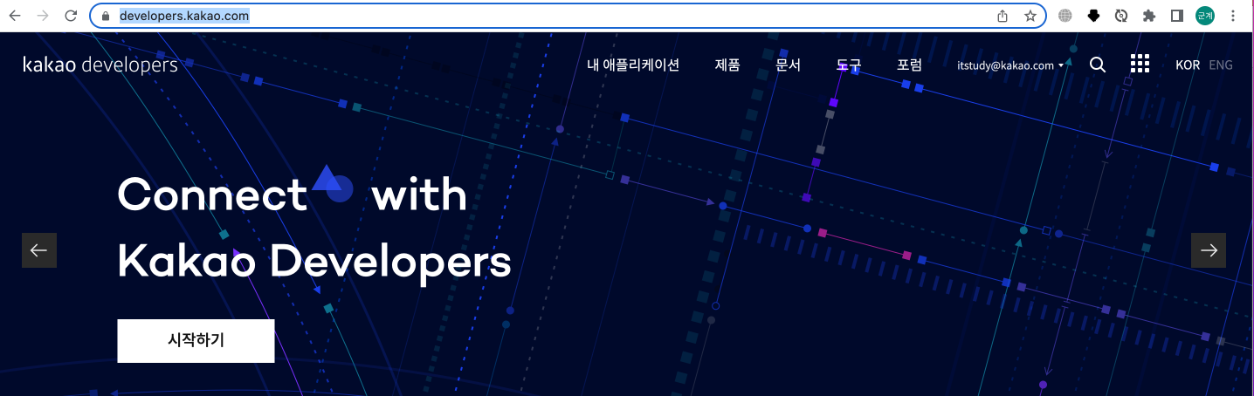
Authentication
카카오 로그인 구현
카카오 클라이언트 아이디 발급
카카오 개발자 페이지에 로그인: https://developers.kakao.com/
71
Notes:
71

Slide 72
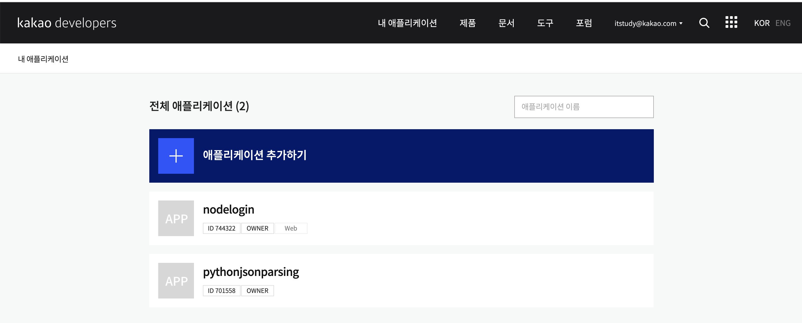
Authentication
카카오 로그인 구현
카카오 클라이언트 아이디 발급
애플리케이션 추가
72
Notes:
72

Slide 73
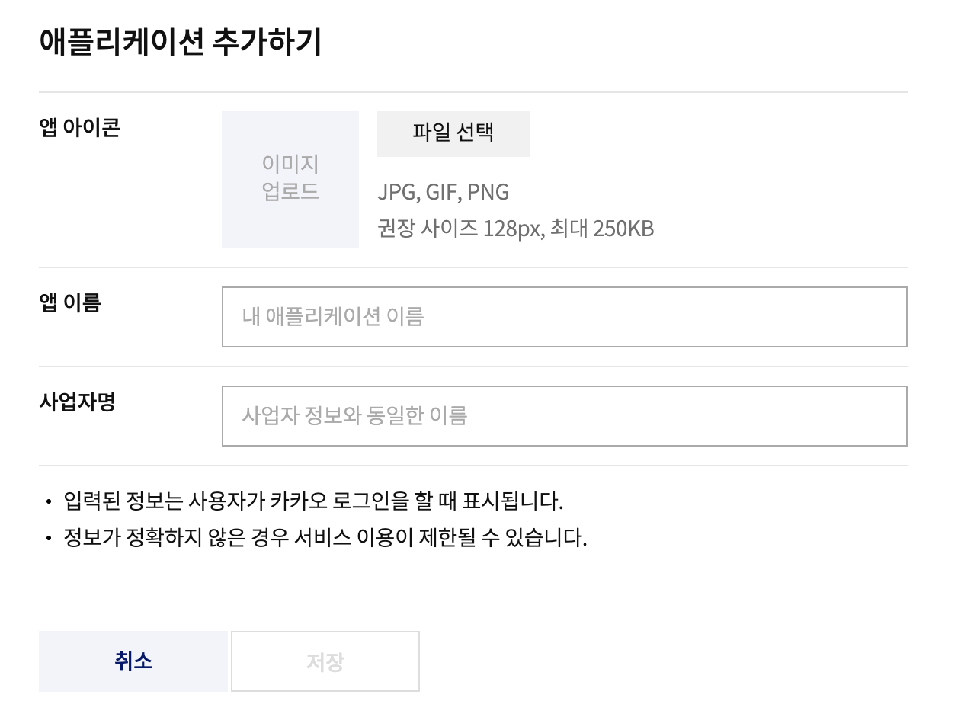
Authentication
카카오 로그인 구현
카카오 클라이언트 아이디 발급
애플리케이션 추가
73
Notes:
73

Slide 74
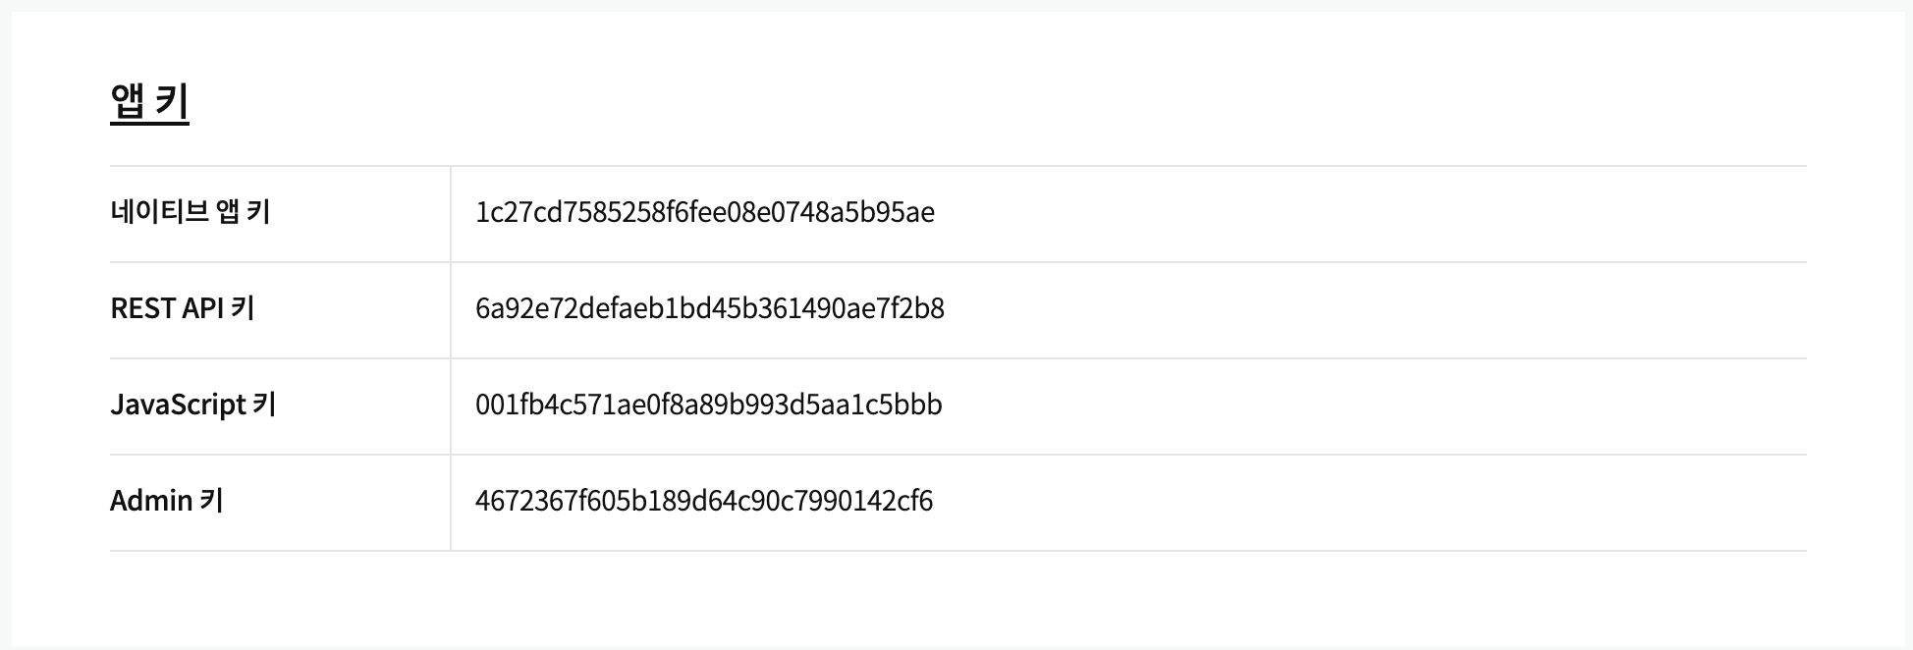
Authentication
카카오 로그인 구현
카카오 클라이언트 아이디 발급
REST API 키 복사
74
Notes:
74

Slide 75
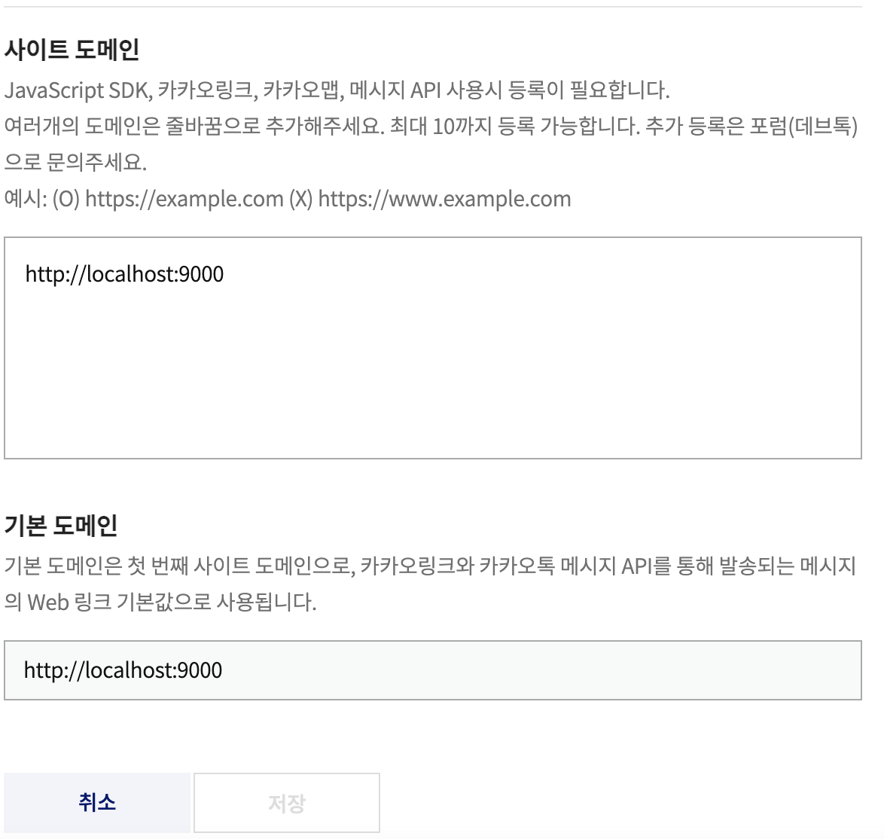
Authentication
카카오 로그인 구현
카카오 클라이언트 아이디 발급
플랫폼 등록: 사용할 도메인을 등록
75
Notes:
75

Slide 76
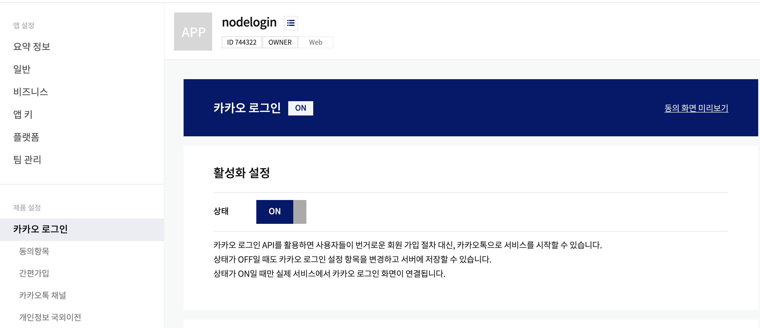
Authentication
카카오 로그인 구현
카카오 클라이언트 아이디 발급
로그인 활성화
76
Notes:
76

Slide 77
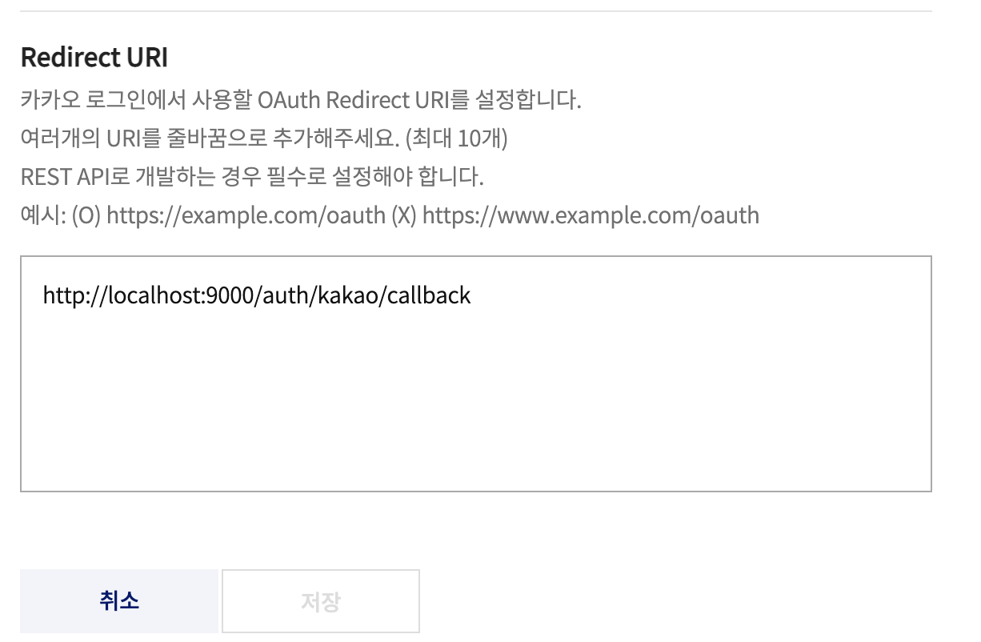
Authentication
카카오 로그인 구현
카카오 클라이언트 아이디 발급
Redirect URI 등록
77
Notes:
77

Slide 78
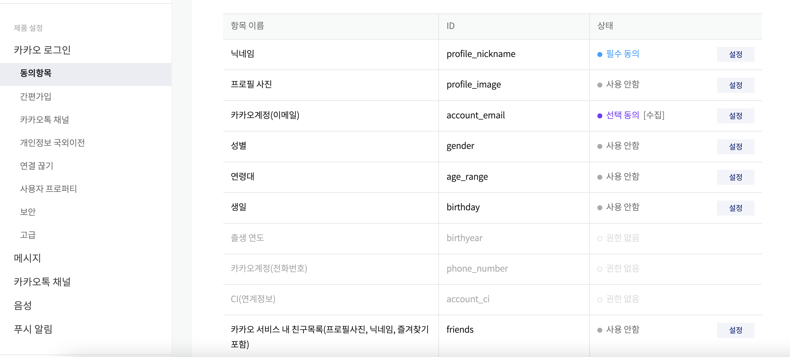
Authentication
카카오 로그인 구현
카카오 클라이언트 아이디 발급
수집 정보 항목 설정
78
Notes:
78

Slide 79
Authentication
카카오 로그인 구현
카카오 클라이언트 아이디 발급
복사한 REST API 키를 .env 파일에 설정
KAKAO_ID=6a92e72defaeb1bd45b361490ae7f2b8
79
Notes:
79

Slide 80
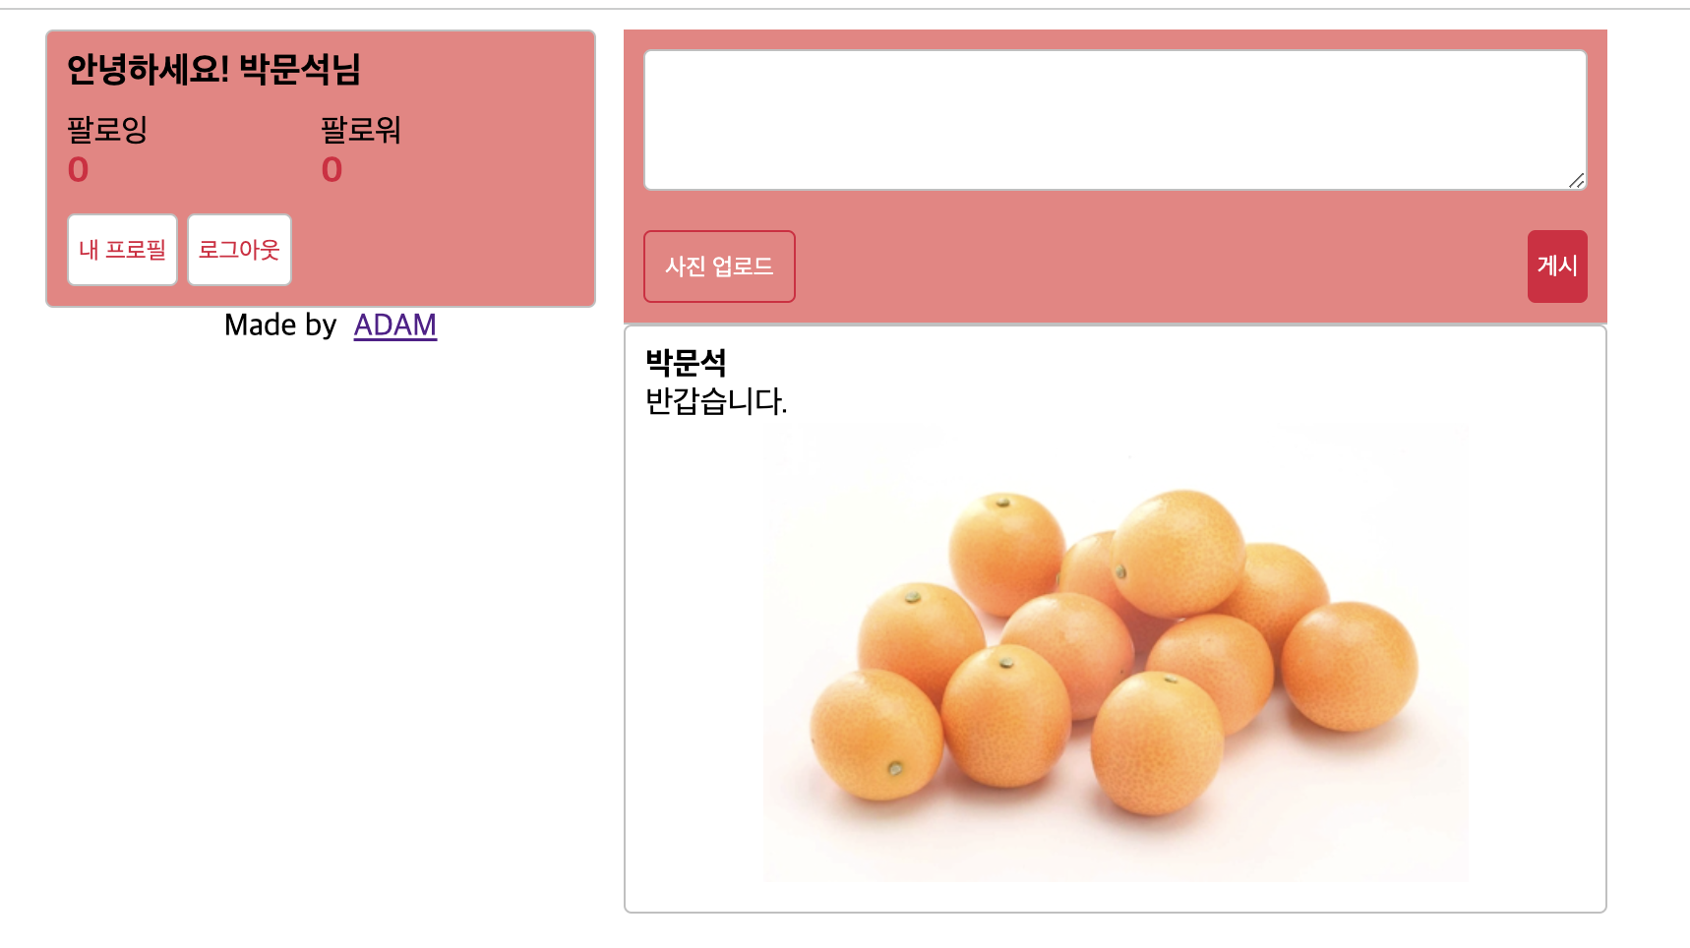
Authentication
이미지 업로드
80
Notes:
80

Slide 81
Authentication
이미지 업로드
routes 디렉토리에 게시글 관련 라우팅 처리를 위한 post.js 파일을 생성하고 작성
const express = require('express');
const multer = require('multer');
const path = require('path');
const fs = require('fs');
const { Post, Hashtag } = require('../models');
const { isLoggedIn } = require('./middlewares');
const router = express.Router();
try {
fs.readdirSync('public/img');
} catch (error) {
console.error('img 폴더가 없으면 img 폴더를 생성합니다.');
fs.mkdirSync('public/img');
}
81
Notes:
81

Slide 82
Authentication
이미지 업로드
routes 디렉토리에 게시글 관련 라우팅 처리를 위한 post.js 파일을 생성하고 작성
const upload = multer({
storage: multer.diskStorage({
destination(req, file, cb) {
cb(null, 'public/img/');
},
filename(req, file, cb) {
const ext = path.extname(file.originalname);
cb(null, path.basename(file.originalname, ext) + Date.now() + ext);
},
}),
limits: {
fileSize: 5 * 1024 * 1024
},
});
router.post('/img', isLoggedIn, upload.single('img'), (req, res) => {
console.log(req.file);
res.json({
url: `/img/${req.file.filename}`
});
});
82
Notes:
82

Slide 83
Authentication
이미지 업로드
routes 디렉토리에 게시글 관련 라우팅 처리를 위한 post.js 파일을 생성하고 작성
const upload2 = multer();
router.post('/', isLoggedIn, upload2.none(), async (req, res, next) => {
try {
const post = await Post.create({
content: req.body.content,
img: req.body.url,
UserId: req.user.id,
});
83
Notes:
83

Slide 84
Authentication
이미지 업로드
routes 디렉토리에 게시글 관련 라우팅 처리를 위한 post.js 파일을 생성하고 작성
const hashtags = req.body.content.match(/#[^\s#]*/g);
if (hashtags) {
const result = await Promise.all(
hashtags.map(tag => {
return Hashtag.findOrCreate({
where: {
title: tag.slice(1).toLowerCase()
},
})
}),
);
await post.addHashtags(result.map(r => r[0]));
}
res.redirect('/');
} catch (error) {
console.error(error);
next(error);
}
});
module.exports = router;
84
Notes:
84

Slide 85
Authentication
이미지 업로드
routes 디렉토리의 page.js 수정
const express = require('express');
const {isLoggedIn, isNotLoggedIn} = require('./middlewares');
const {Post, User} = require('../models')
const router = express.Router();
router.use((req, res, next) => {
res.locals.user = req.user;
res.locals.followerCount = 0;
res.locals.followingCount = 0;
res.locals.followerIdList = [];
next();
});
router.get('/profile', isLoggedIn, (req, res) => {
res.render('profile', { title: '내 정보 - NodeAuthentication' });
});
router.get('/join', isNotLoggedIn, (req, res) => {
res.render('join', { title: '회원가입 - NodeAuthentication' });
});
85
Notes:
85

Slide 86
Authentication
이미지 업로드
routes 디렉토리의 page.js 수정
/*
router.get('/', (req, res, next) => {
const twits = [];
res.render('main', {
title: 'NodeAuthentication',
twits,
});
});
*/
86
Notes:
86

Slide 87
Authentication
이미지 업로드
routes 디렉토리의 page.js 수정
router.get('/', async (req, res, next) => {
try {
const posts = await Post.findAll({
include: {
model: User,
attributes: ['id', 'nick'],
},
order: [
['createdAt', 'DESC']
],
});
res.render('main', {
title: 'NodeAuthentication',
twits: posts,
});
} catch (err) {
console.error(err);
next(err);
}
});
module.exports = router;
87
Notes:
87

Slide 88
Authentication
이미지 업로드
App.js 파일에 라우팅 코드 추가
const postRouter = require('./routes/post');
app.use('/post', postRouter);
88
Notes:
88

Slide 89
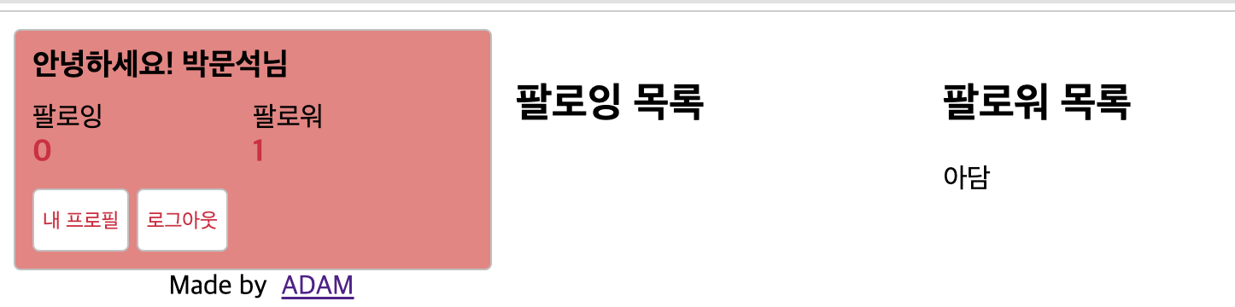
Authentication
팔로우
89
Notes:
89

Slide 90
Authentication
팔로우
routes 디렉토리에 팔로우 관련 라우팅 처리를 위한 users.js 파일을 생성하고 작성
const express = require('express');
const { isLoggedIn } = require('./middlewares');
const User = require('../models/user');
const router = express.Router();
router.post('/:id/follow', isLoggedIn, async (req, res, next) => {
try {
const user = await User.findOne({ where: { id: req.user.id } });
if (user) {
await user.addFollowing(parseInt(req.params.id, 10));
res.send('success');
} else {
res.status(404).send('no user');
}
} catch (error) {
console.error(error);
next(error);
}
});
module.exports = router;
90
Notes:
90

Slide 91
Authentication
팔로우
passport 디렉토리의 index.js 파일에 로그인 할 때 팔로우 정보를 가져오도록 수정
const passport = require('passport');
const local = require('./localStrategy');
const kakao = require('./kakaoStrategy');
const User = require('../models/user');
module.exports = () => {
passport.serializeUser((user, done) => {
done(null, user.id);
});
91
Notes:
91

Slide 92
Authentication
팔로우
passport 디렉토리의 index.js 파일에 로그인 할 때 팔로우 정보를 가져오도록 수정
passport.deserializeUser((id, done) => {
User.findOne({
where: { id },
include: [{
model: User,
attributes: ['id', 'nick'],
as: 'Followers',
}, {
model: User,
attributes: ['id', 'nick'],
as: 'Followings',
}],
})
.then(user => done(null, user))
.catch(err => done(err));
});
local();
kakao();
};
92
Notes:
92

Slide 93
Authentication
팔로우
routes 디렉토리의 page.js 파일 수정
const express = require('express');
const { isLoggedIn, isNotLoggedIn } = require('./middlewares');
const { Post, User, Hashtag } = require('../models');
const router = express.Router();
router.use((req, res, next) => {
res.locals.user = req.user;
res.locals.followerCount = req.user ? req.user.Followers.length : 0;
res.locals.followingCount = req.user ? req.user.Followings.length : 0;
res.locals.followerIdList = req.user ? req.user.Followings.map(f => f.id) : [];
next();
});
router.get('/profile', isLoggedIn, (req, res) => {
res.render('profile', { title: '내 정보 - NodeAuthentication' });
});
router.get('/join', isNotLoggedIn, (req, res) => {
res.render('join', { title: '회원가입 - NodeAuthentication' });
});
93
Notes:
93

Slide 94
Authentication
팔로우
routes 디렉토리의 page.js 파일 수정
router.get('/', async (req, res, next) => {
try {
const posts = await Post.findAll({
include: {
model: User,
attributes: ['id', 'nick'],
},
order: [['createdAt', 'DESC']],
});
res.render('main', {
title: 'NodeAuthentication',
twits: posts,
});
} catch (err) {
console.error(err);
next(err);
}
});
94
Notes:
94

Slide 95
Authentication
팔로우
routes 디렉토리의 page.js 파일 수정
router.get('/hashtag', async (req, res, next) => {
const query = req.query.hashtag;
if (!query) {
return res.redirect('/');
}
try {
const hashtag = await Hashtag.findOne({ where: { title: query } });
let posts = [];
if (hashtag) {
posts = await hashtag.getPosts({ include: [{ model: User }] });
}
return res.render('main', {
title: `${query} | NodeAuthentication`,
twits: posts,
});
} catch (error) {
console.error(error);
return next(error);
}
});
module.exports = router;
95
Notes:
95

Slide 96
Authentication
팔로우
App.js 파일에 라우터 연결
const userRouter = require('./routes/users');
app.use('/user', userRouter);
96
Notes:
96

Slide 97
Test
테스트를 위한 설정
패키지 설치: npm install --save-dev jest
package.json 파일에 test 명령 등록
"scripts": {
"start": "nodemon app",
"test": "jest"
},
97
Notes:
97

Slide 98
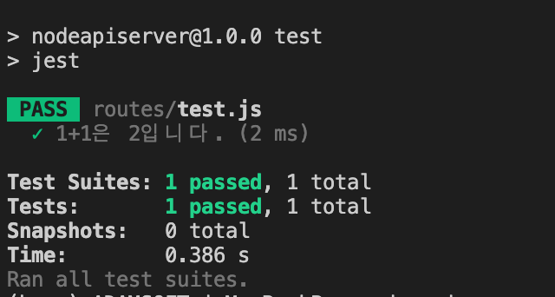
Test
Test 명령
npm test: 파일 이름에 test 나 spect 이 포함된 파일을 모두 찾아서 실행
routes 디렉토리에 test.js 파일을 만들고 작성
test('1+1은 2입니다.', () => {
expect(1+1).toEqual(2);
});
터미널에서 명령 수행: npm test
98
Notes:
98

Slide 99
Test
Test 명령
Matcher 함수
toEqual()
toBeTruthy()
toBeFalsy()
toHaveLength(): 배열의 길이 확인
toContain(): 포함 여부 확인
toMatch(): 정규식 기반 테스트
toThrow(): 예외 발생 여부 확인
99
Notes:
99

Slide 100
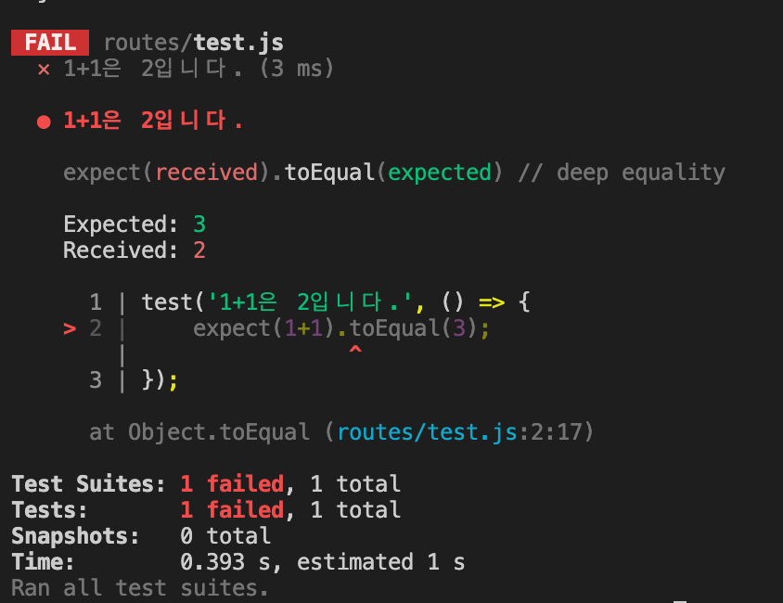
Test
Test 명령
routes 디렉토리의 test.js 파일을 수정
test('1+1은 2입니다.', () => {
expect(1+1).toEqual(3);
});
터미널에서 명령 수행: npm test
100
Notes:
100

Slide 101
Test
Unit Test
routes 디렉토리의 test.js 파일을 수정
const { isLoggedIn, isNotLoggedIn } = require('./middlewares');
describe('isLoggedIn', () => {
const res = {
status: jest.fn(() => res),
send: jest.fn(),
};
const next = jest.fn();
test('로그인 되어있으면 isLoggedIn이 next를 호출해야 함', () => {
const req = {
isAuthenticated: jest.fn(() => true),
};
isLoggedIn(req, res, next);
expect(next).toBeCalledTimes(1);
});
101
Notes:
101

Slide 102
Test
Unit Test
routes 디렉토리의 test.js 파일을 수정
test('로그인 되어있지 않으면 isLoggedIn이 에러를 응답해야 함', () => {
const req = {
isAuthenticated: jest.fn(() => false),
};
isLoggedIn(req, res, next);
expect(res.status).toBeCalledWith(403);
expect(res.send).toBeCalledWith('로그인 필요');
});
});
102
Notes:
102

Slide 103
Test
Unit Test
routes 디렉토리의 test.js 파일을 수정
describe('isNotLoggedIn', () => {
const res = {
redirect: jest.fn(),
};
const next = jest.fn();
test('로그인 되어있으면 isNotLoggedIn이 에러를 응답해야 함', () => {
const req = {
isAuthenticated: jest.fn(() => true),
};
isNotLoggedIn(req, res, next);
const message = encodeURIComponent('로그인한 상태입니다.');
expect(res.redirect).toBeCalledWith(`/?error=${message}`);
});
103
Notes:
103

Slide 104
Test
Unit Test
routes 디렉토리의 test.js 파일을 수정
test('로그인 되어있지 않으면 isNotLoggedIn이 next를 호출해야 함', () => {
const req = {
isAuthenticated: jest.fn(() => false),
};
isNotLoggedIn(req, res, next);
expect(next).toHaveBeenCalledTimes(1);
});
});
104
Notes:
104

Slide 105
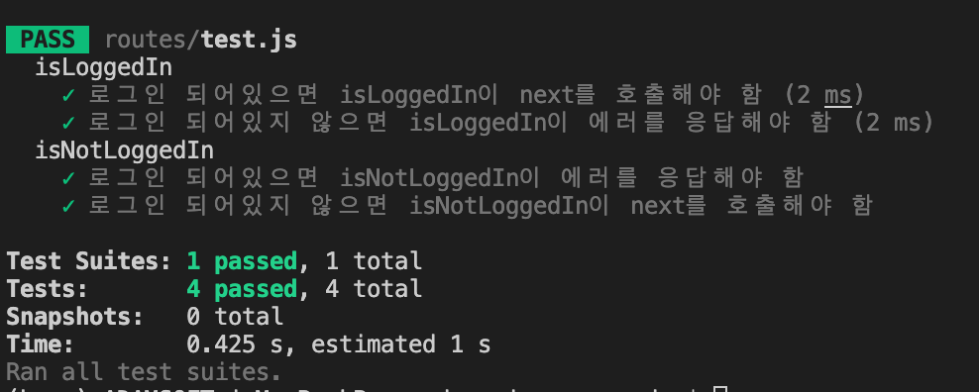
Test
Unit Test
터미널에서 명령 수행: npm test
105
Notes:
105

